Slide 1


论文分享
Prefix and Suffix Invariant Dynamic Time Warping
贾中昊
Lab of Machine Learning and Data Mining
South China University of Technology

Slide 2
Outline
part 1. 一句话概括全文
part 2. PSI DTW
part 3. 实验结果
part 4. 下界
part 5. 总结与回顾
Notes:
想一次性把这个问题说明白，第一部分可以讲快一些

Slide 3
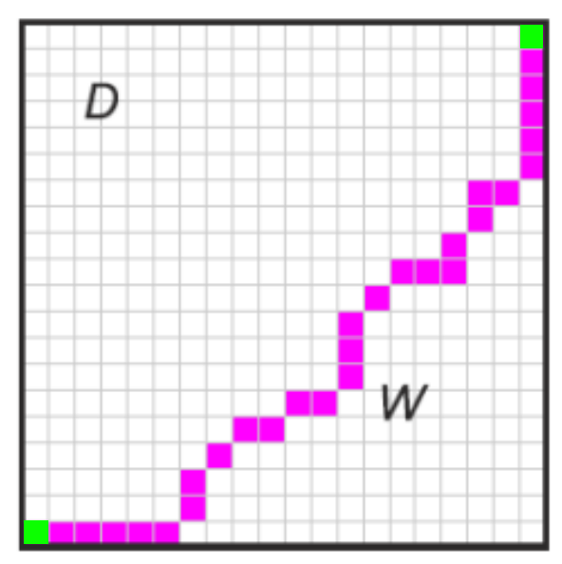
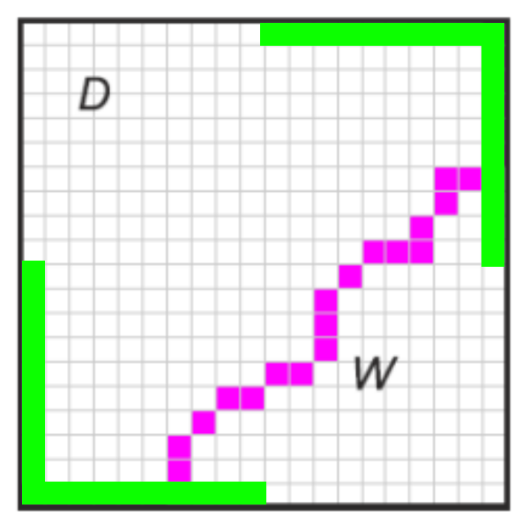
part 1. 一句话概括全文
DTW 就是在惩罚矩阵D中，找到一个路径W，使路径W 上值的加和最少。
W要满足三个性质：
1. 确定性：起点和终点位于图中绿色区域。
2. 单调性：路径只能向上、向右、向右上。
3. 连续性：路径必须连续（不能跳跃）。
PSI DTW 对经典 DTW 的改进如右图所示，
作者称其为“Relaxed endpoint constraint.”
经典 DTW PSI DTW

Slide 4
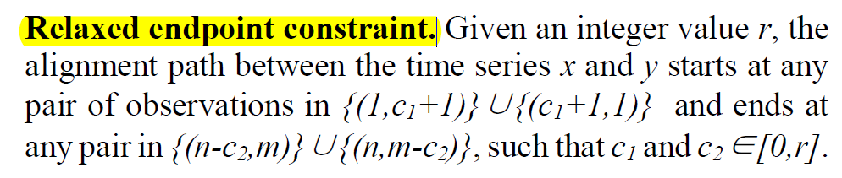
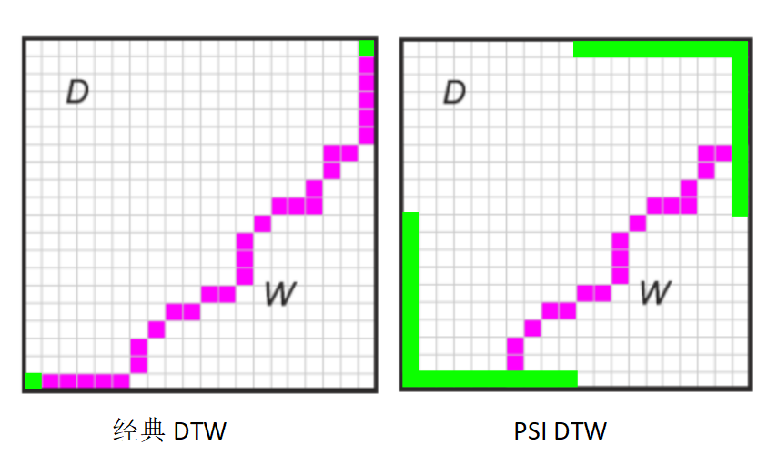
part 2. PSI DTW (Prefix and Suffix Invariant DTW)
：
：
是：
Prefix and Suffix Invariant Dynamic Time Warping

Slide 5
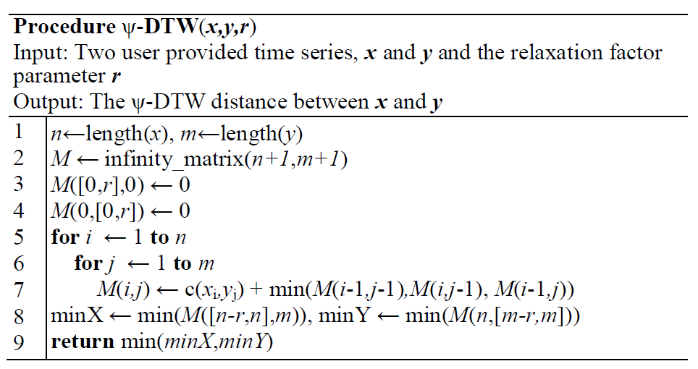
part 2. PSI DTW (Prefix and Suffix Invariant DTW)
：
：
是：
Prefix and Suffix Invariant Dynamic Time Warping

Slide 6
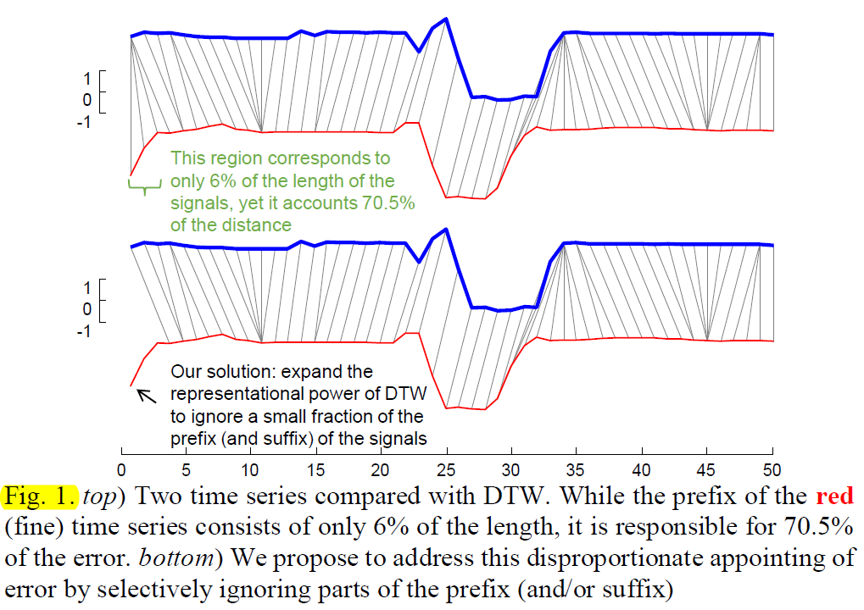
part 2. PSI DTW (Prefix and Suffix Invariant DTW)
：
：
是：
Problem :
For the “head” and “tail” of the time series, the DTW algorithm affords no warping invariance.
Because every point must
be matched, the first few points in the red sequence are forced to
match the first point in the blue sequence.
Prefix and Suffix Invariant Dynamic Time Warping

Slide 7
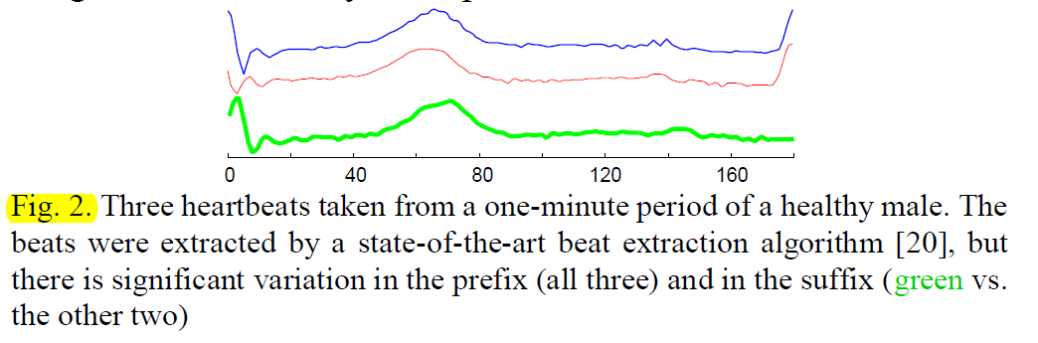
part 2. PSI DTW (Prefix and Suffix Invariant DTW)
：
：
是：
This problem is very common.
Prefix and Suffix Invariant Dynamic Time Warping

Slide 8
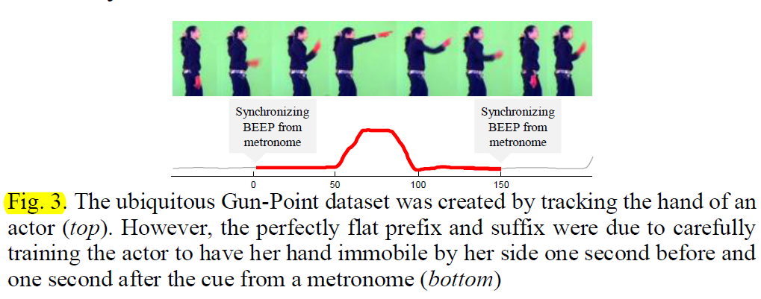
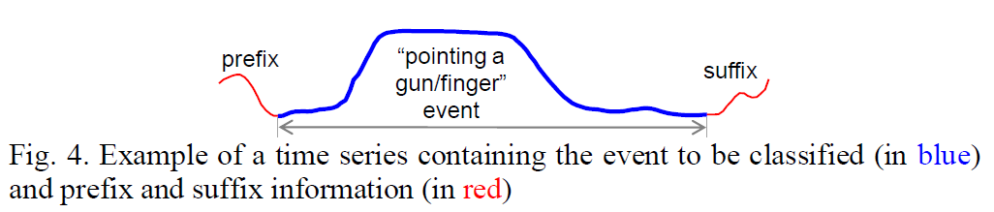
part 2. PSI DTW (Prefix and Suffix Invariant DTW)
：
：
是：
Prefix and Suffix Invariant Dynamic Time Warping

Slide 9
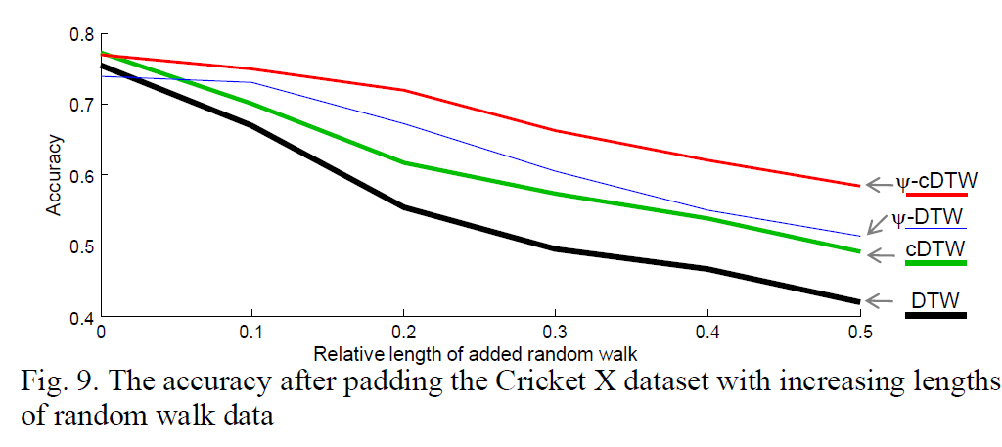
part 3. 实验结果
：
：
是：
Prefix and Suffix Invariant Dynamic Time Warping

Slide 10
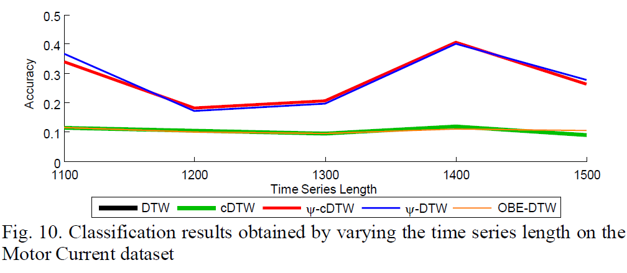
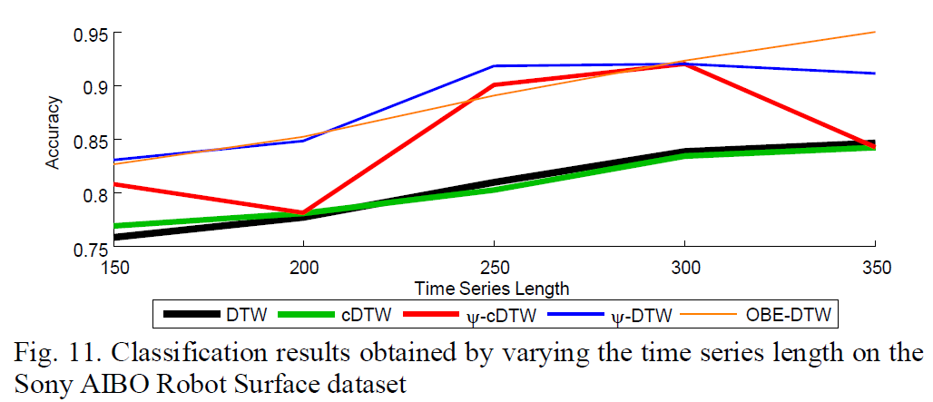
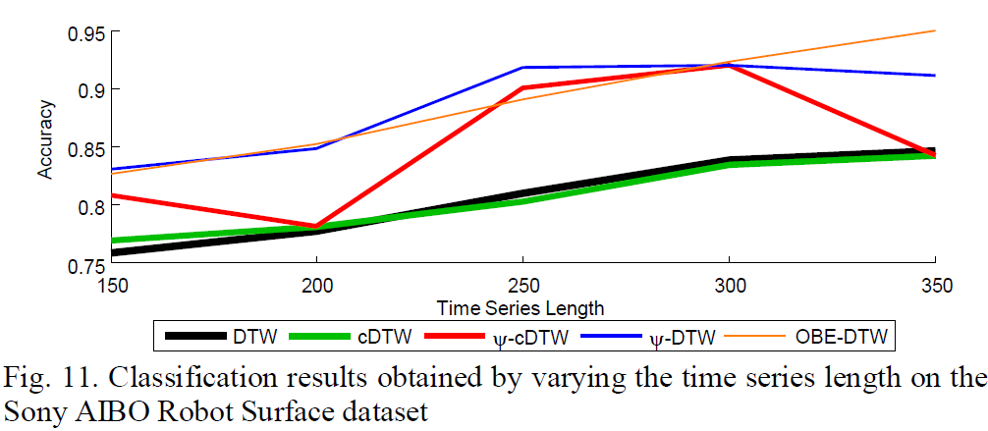
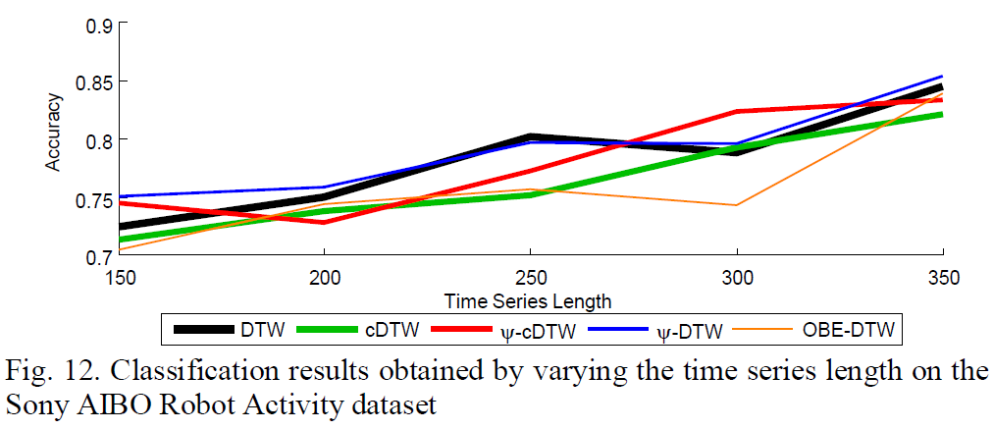
part 3. 实验结果
：
：
是：
Prefix and Suffix Invariant Dynamic Time Warping

Slide 11
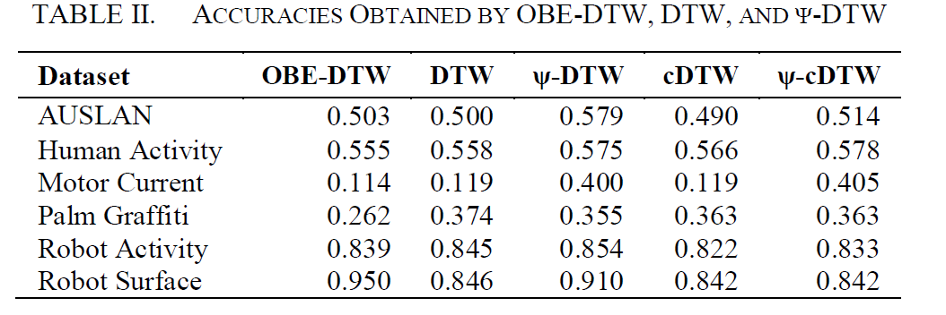
part 3. 实验结果
：
：
是：
Prefix and Suffix Invariant Dynamic Time Warping

Slide 12
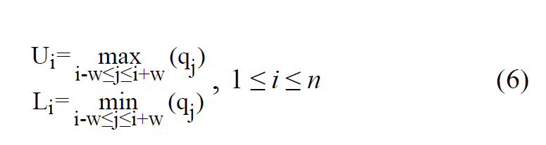
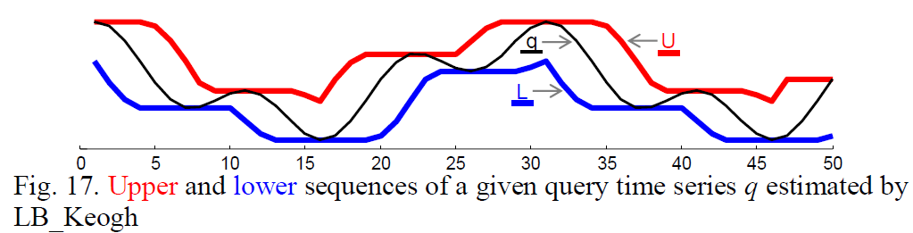
part 4. 下界
：
：
是：
Prefix and Suffix Invariant Dynamic Time Warping

Slide 13
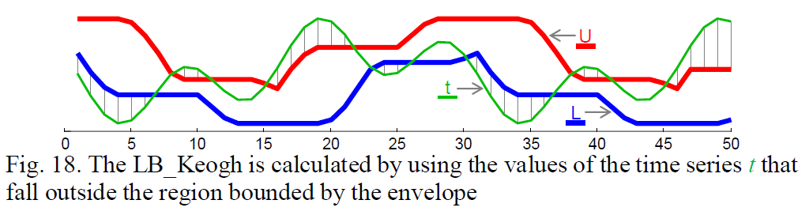
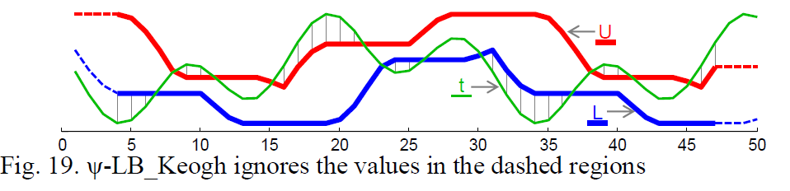
part 4. 下界
：
：
是：
Prefix and Suffix Invariant Dynamic Time Warping

Slide 14
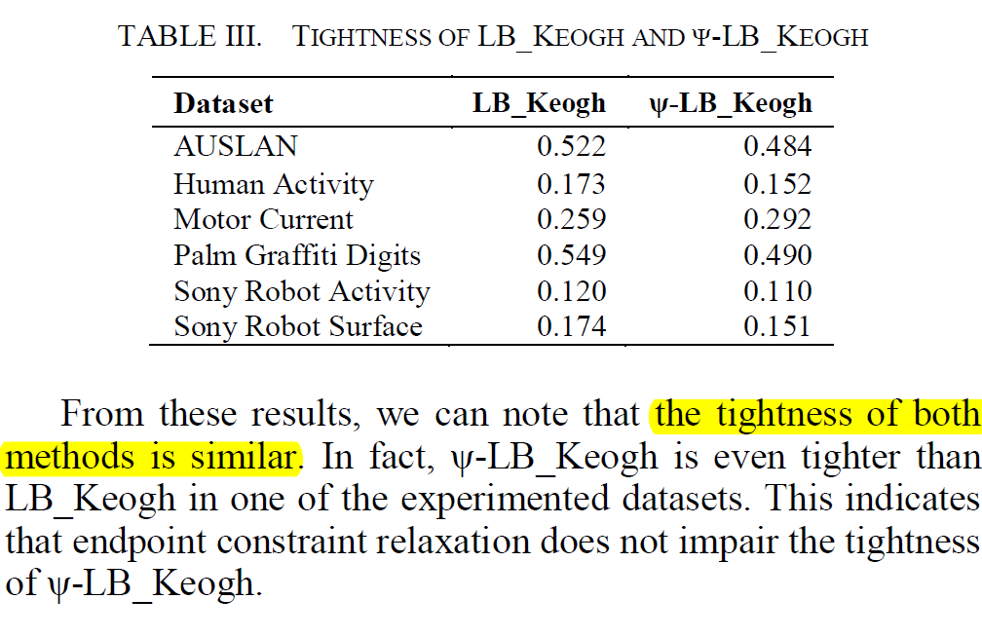
part 4. 下界
：
：
是：
Prefix and Suffix Invariant Dynamic Time Warping

Slide 15
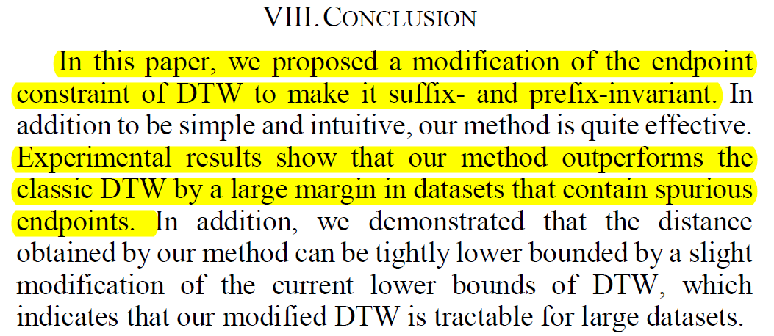
part 5. 总结与回顾
：
：
是：
Prefix and Suffix Invariant Dynamic Time Warping

Slide 16
part 5. 总结与回顾
DTW 就是在惩罚矩阵D中，找到一个路径W，使 W 上值的加和最少。
W要满足三个性质：
1. 确定性：起点和终点位于图中绿色区域。
2. 单调性：路径只能向上、向右、向右上。
3. 连续性：路径必须连续（不能跳跃）。
PSI DTW 对经典 DTW 的改进如右图所示，
作者称其为“Relaxed endpoint constraint.”
经典 DTW PSI DTW

Slide 17
参考资料
[1] Silva D F, Batista G E A P A, Keogh E. Prefix and Suffix Invariant Dynamic Time Warping[C]// IEEE, International Conference on Data Mining. IEEE, 2017:1209-1214.

Slide 18

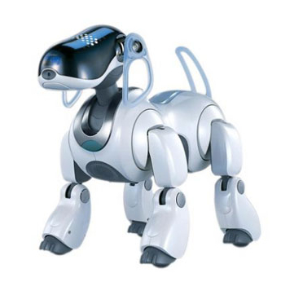
Thanks for your listening ...

